Slide 1

Министерство образования и науки Забайкальского края Государственное автономное профессиональное образовательное учреждение «Забайкальский горный колледж им. М.И. Агошкова»
Разработка универсальной
платформы обучения
Выполнил: студент гр. ИСиП-22-4к
Буянов Никита Родионович
Руководитель дипломного проекта:
Бакшеева Александра Альбертовна
Чита 2025

Slide 2
Актуальность и Проблематика
Современное образование сталкивается с рядом вызовов: растущий спрос на непрерывное обучение, разнообразие образовательных потребностей, необходимость персонализации, географическая разобщенность обучающихся и преподавателей. Существующие платформы зачастую узкоспециализированы (для школ, вузов и корпораций), сложны в адаптации или требуют значительных затрат на внедрение и поддержку.

Slide 3
Цели и Задачи
Целью дипломного проекта стала разработка универсальной платформы обучения, обладающей ключевыми характеристиками гибкости, масштабируемости и удобства использования для всех участников образовательного процесса, а также для людей, которые хотят получить дополнительные знания.
Для достижения поставленной цели были решены следующие задачи:
исследование предметной области;
анализ требований;
планирование разработки программного продукта;
программирование программного продукта;
тестирование и отладка программного продукта.

Slide 4
Основное содержание работы
Исследование предметной области
В современном обществе наблюдается значительный рост спроса на знания и навыки, что закономерно привело к увеличению зависимости людей от возможностей дополнительного образования, предоставляемого через глобальную сеть Интернет. Одним из ключевых инструментов в образовании, является веб-приложения. Дополнением, а часто основным или предпочтительным источником обучения для широких слоев населения, стремящихся к профессиональному развитию и личностному росту. Параллельно с этим, традиционные образовательные учреждения - школы, колледжи, университеты - активно и стремительно внедряют разнообразные цифровые технологии, стремясь модернизировать и повысить эффективность учебного процесса, сделать его более гибким, интерактивным и отвечающим вызовам цифровой эпохи.

Slide 5
Основное содержание работы
Анализ требований
Для разработки универсальной платформы образования, которое удовлетворяло бы основные потребности программного продукта, необходимо детально разобраться с ключевыми требованиями платформы. Анализ требований станет фундаментом для создания полноценного и эффективного веб-приложения.
Основными требованиями будут являться:
функциональные требования;
нефункциональные требования;
требования к аппаратному и программному обеспечению;
требования к документации.

Slide 6
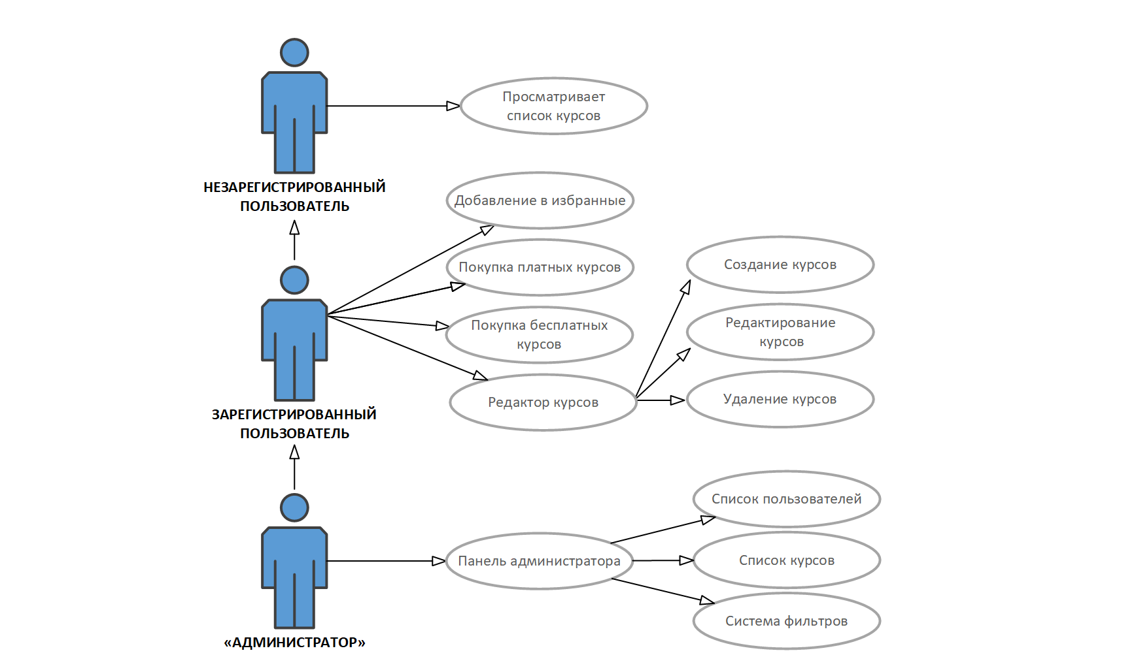
Основное содержание работы
Планирование разработки программного продукта
Рисунок 1 – Диаграмма прецедентов

Slide 7
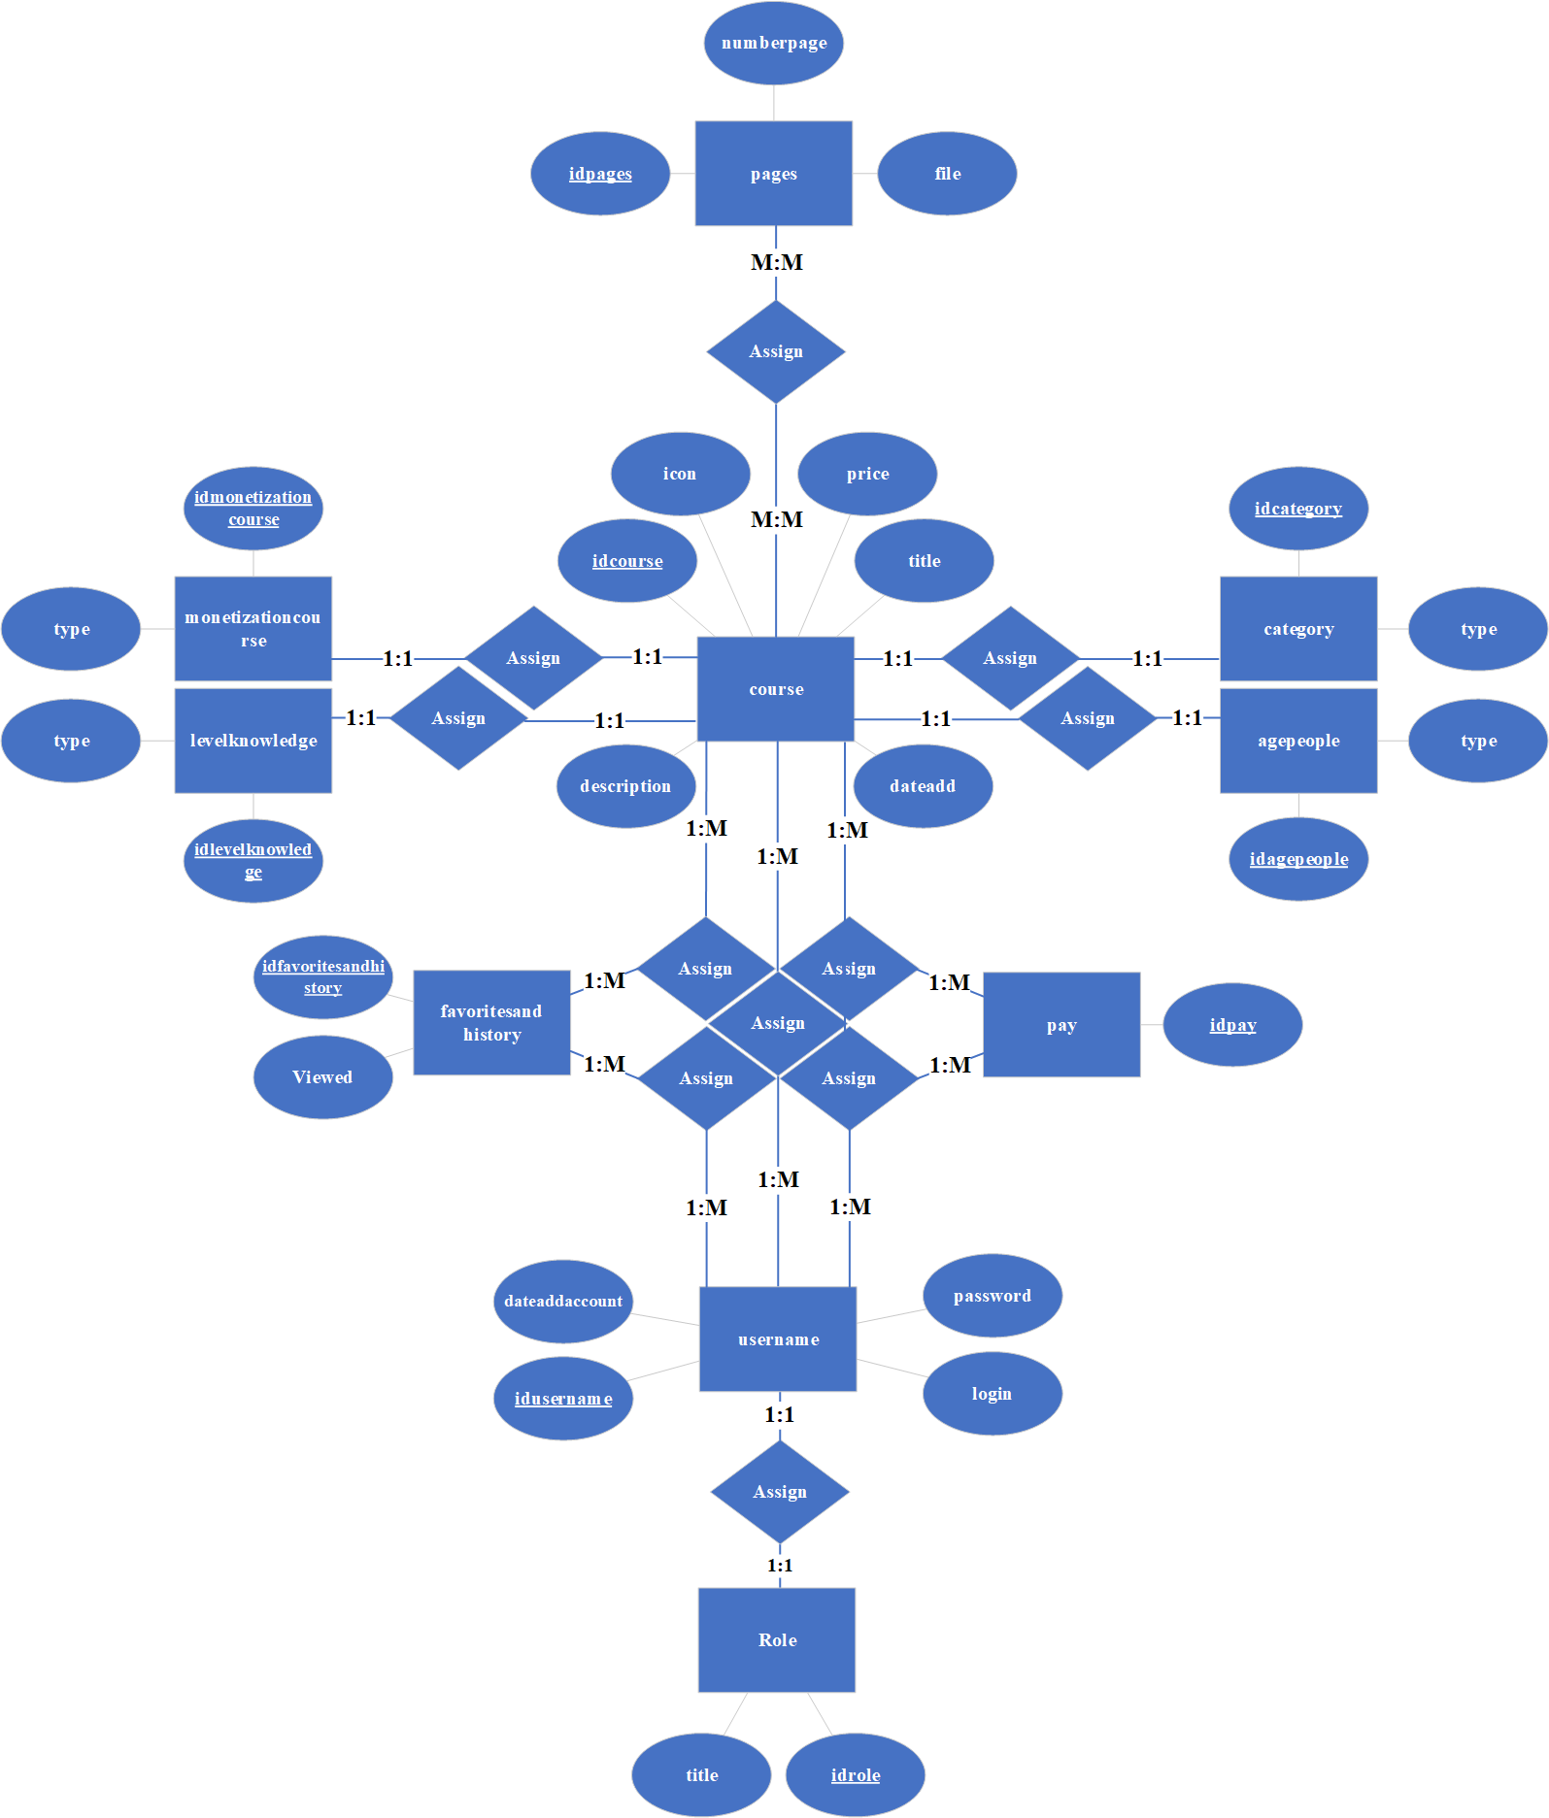
Основное содержание работы
Планирование разработки программного продукта
Рисунок 2 – ER-диаграмма

Slide 8
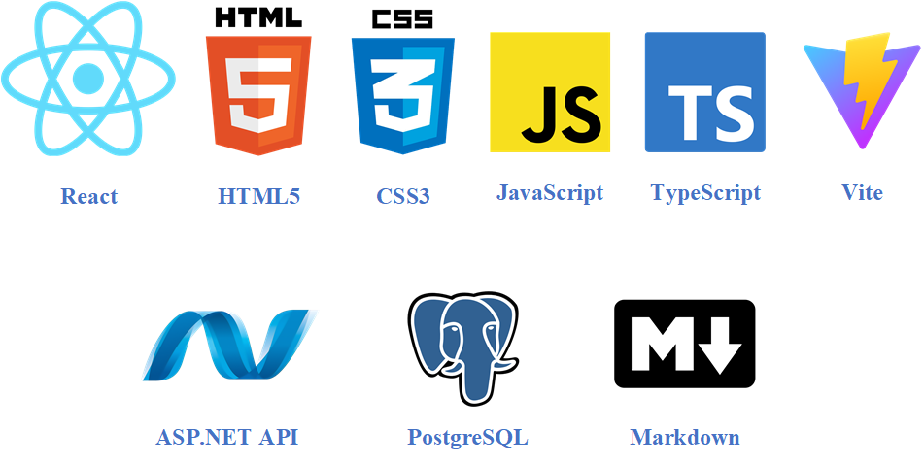
Основное содержание работы
Планирование разработки программного продукта
Рисунок 3 – Используемые технологии в программном продукте

Slide 9
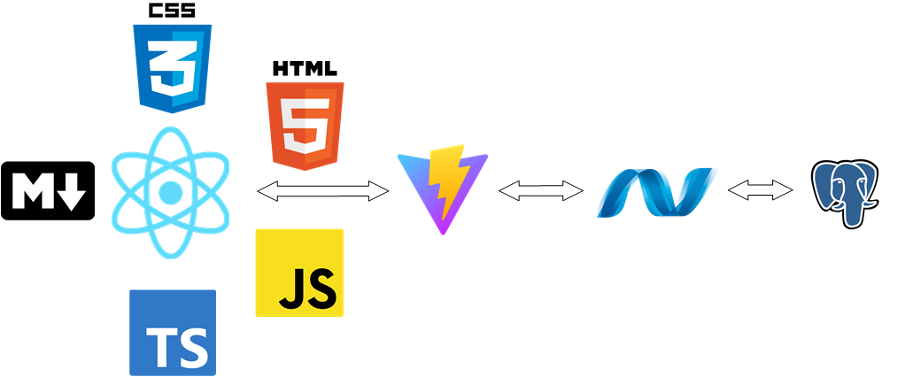
Основное содержание работы
Планирование разработки программного продукта
Рисунок 4 – Используемые технологии стека

Slide 10
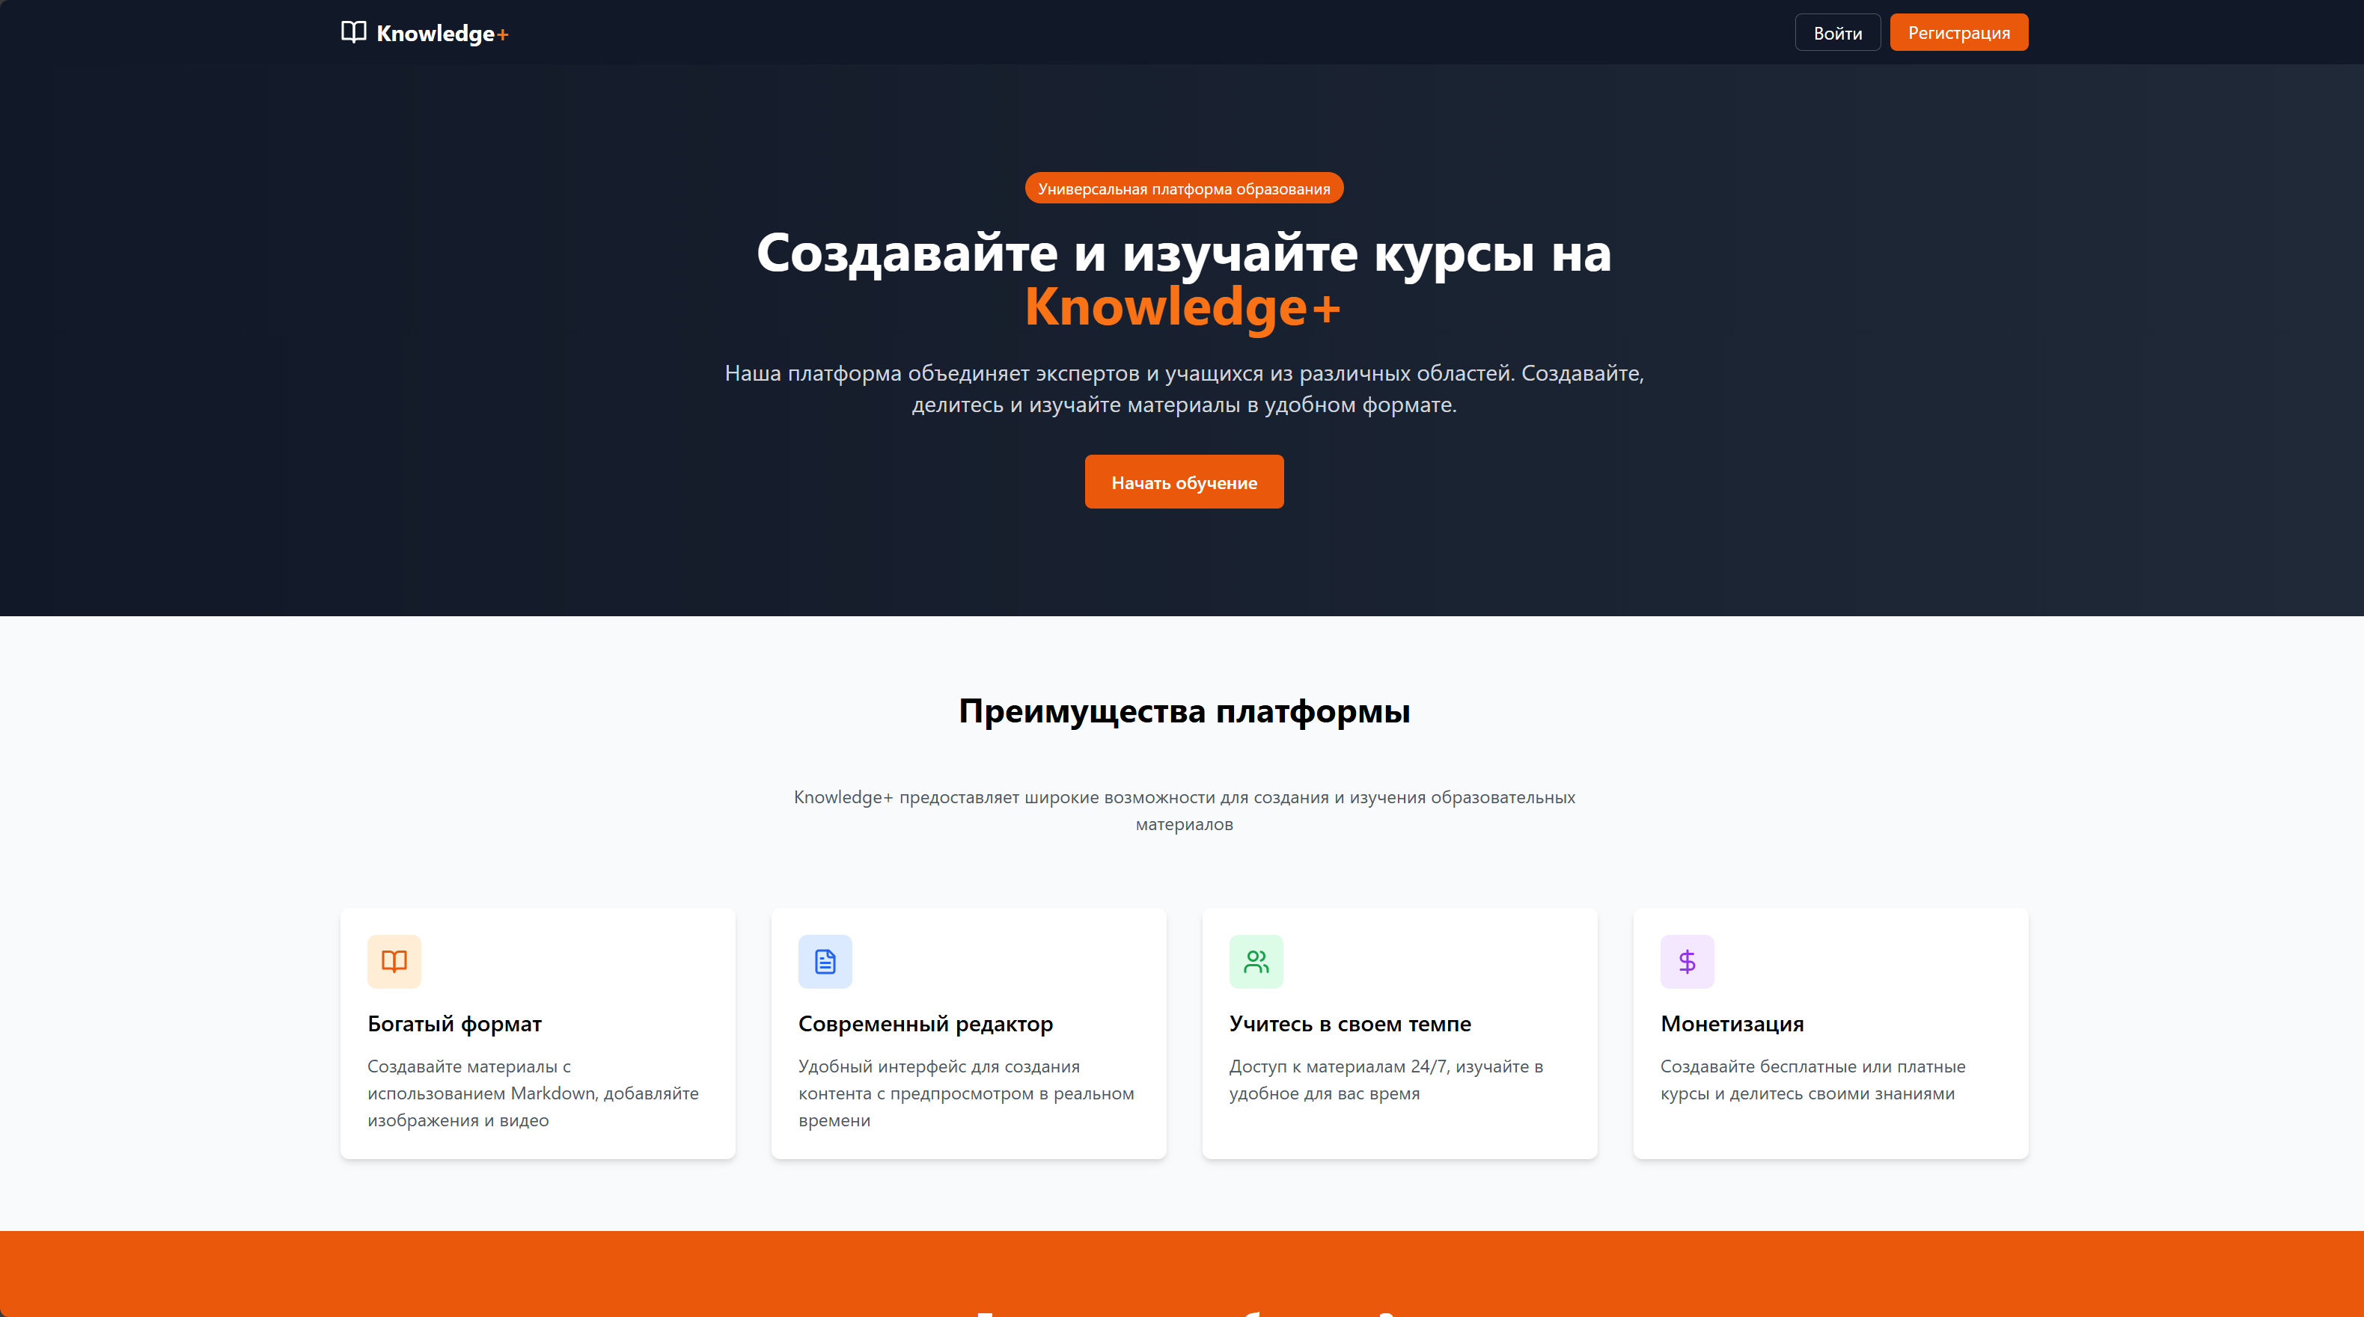
Основное содержание работы
Планирование разработки программного продукта
Рисунок 5 – Вайрфрейм домашней страницы
Рисунок 6 – Макет домашней страницы

Slide 11
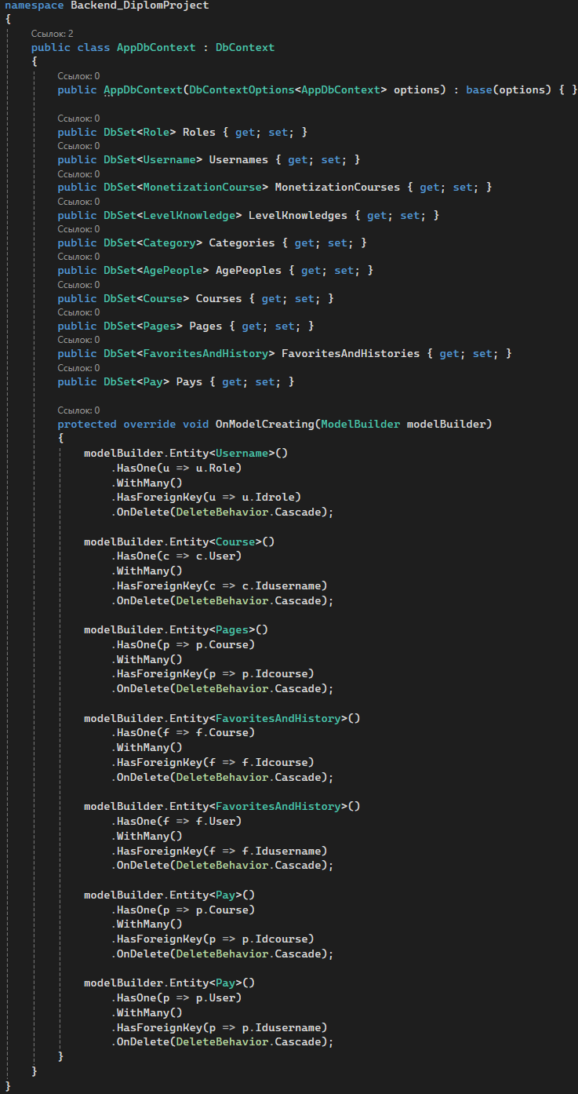
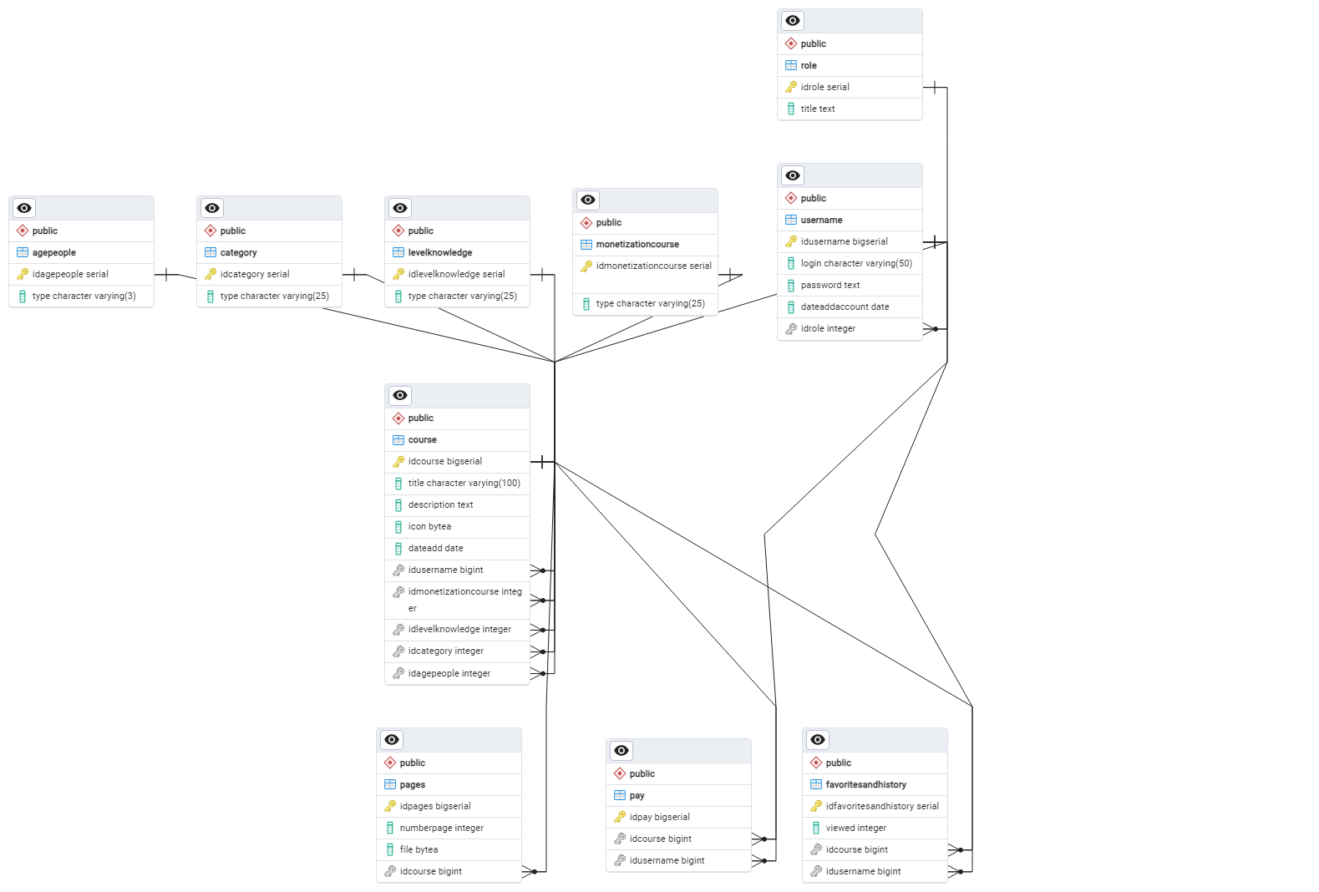
Основное содержание работы
Программирование программного продукта
Рисунок 7 – ER-диаграмма базы данных PostgreSQL
Рисунок 8 – Контекст базы данных в ASP.NET API

Slide 12
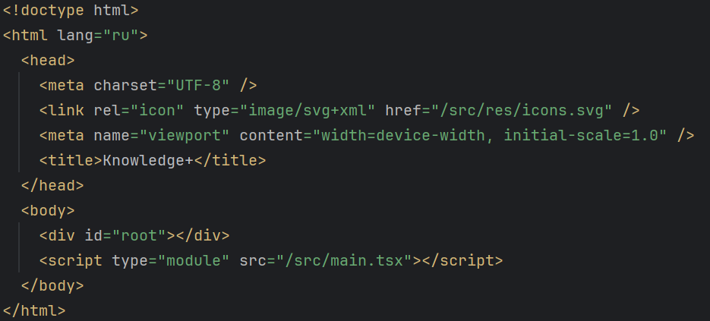
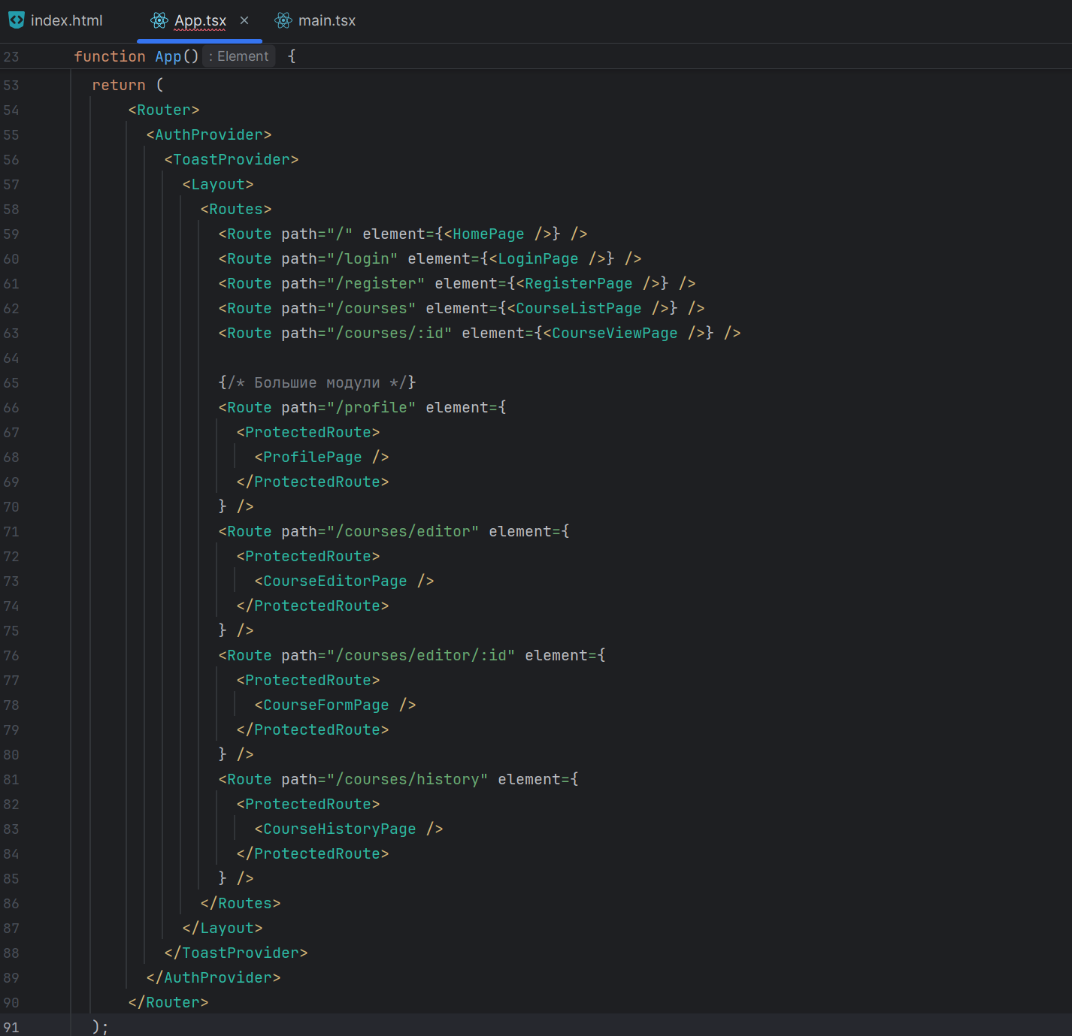
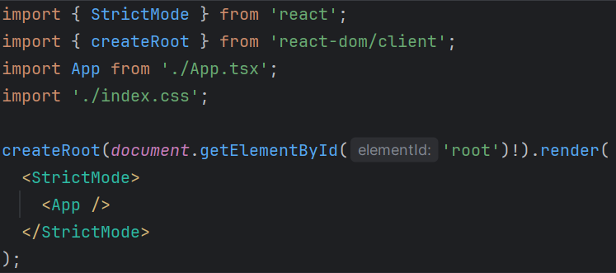
Основное содержание работы
Программирование программного продукта
Рисунок 9 – Точка входа клиентской части
Рисунок 10 – Создание элемента
Рисунок 11 – Виртуальная DOM система React проекта

Slide 13
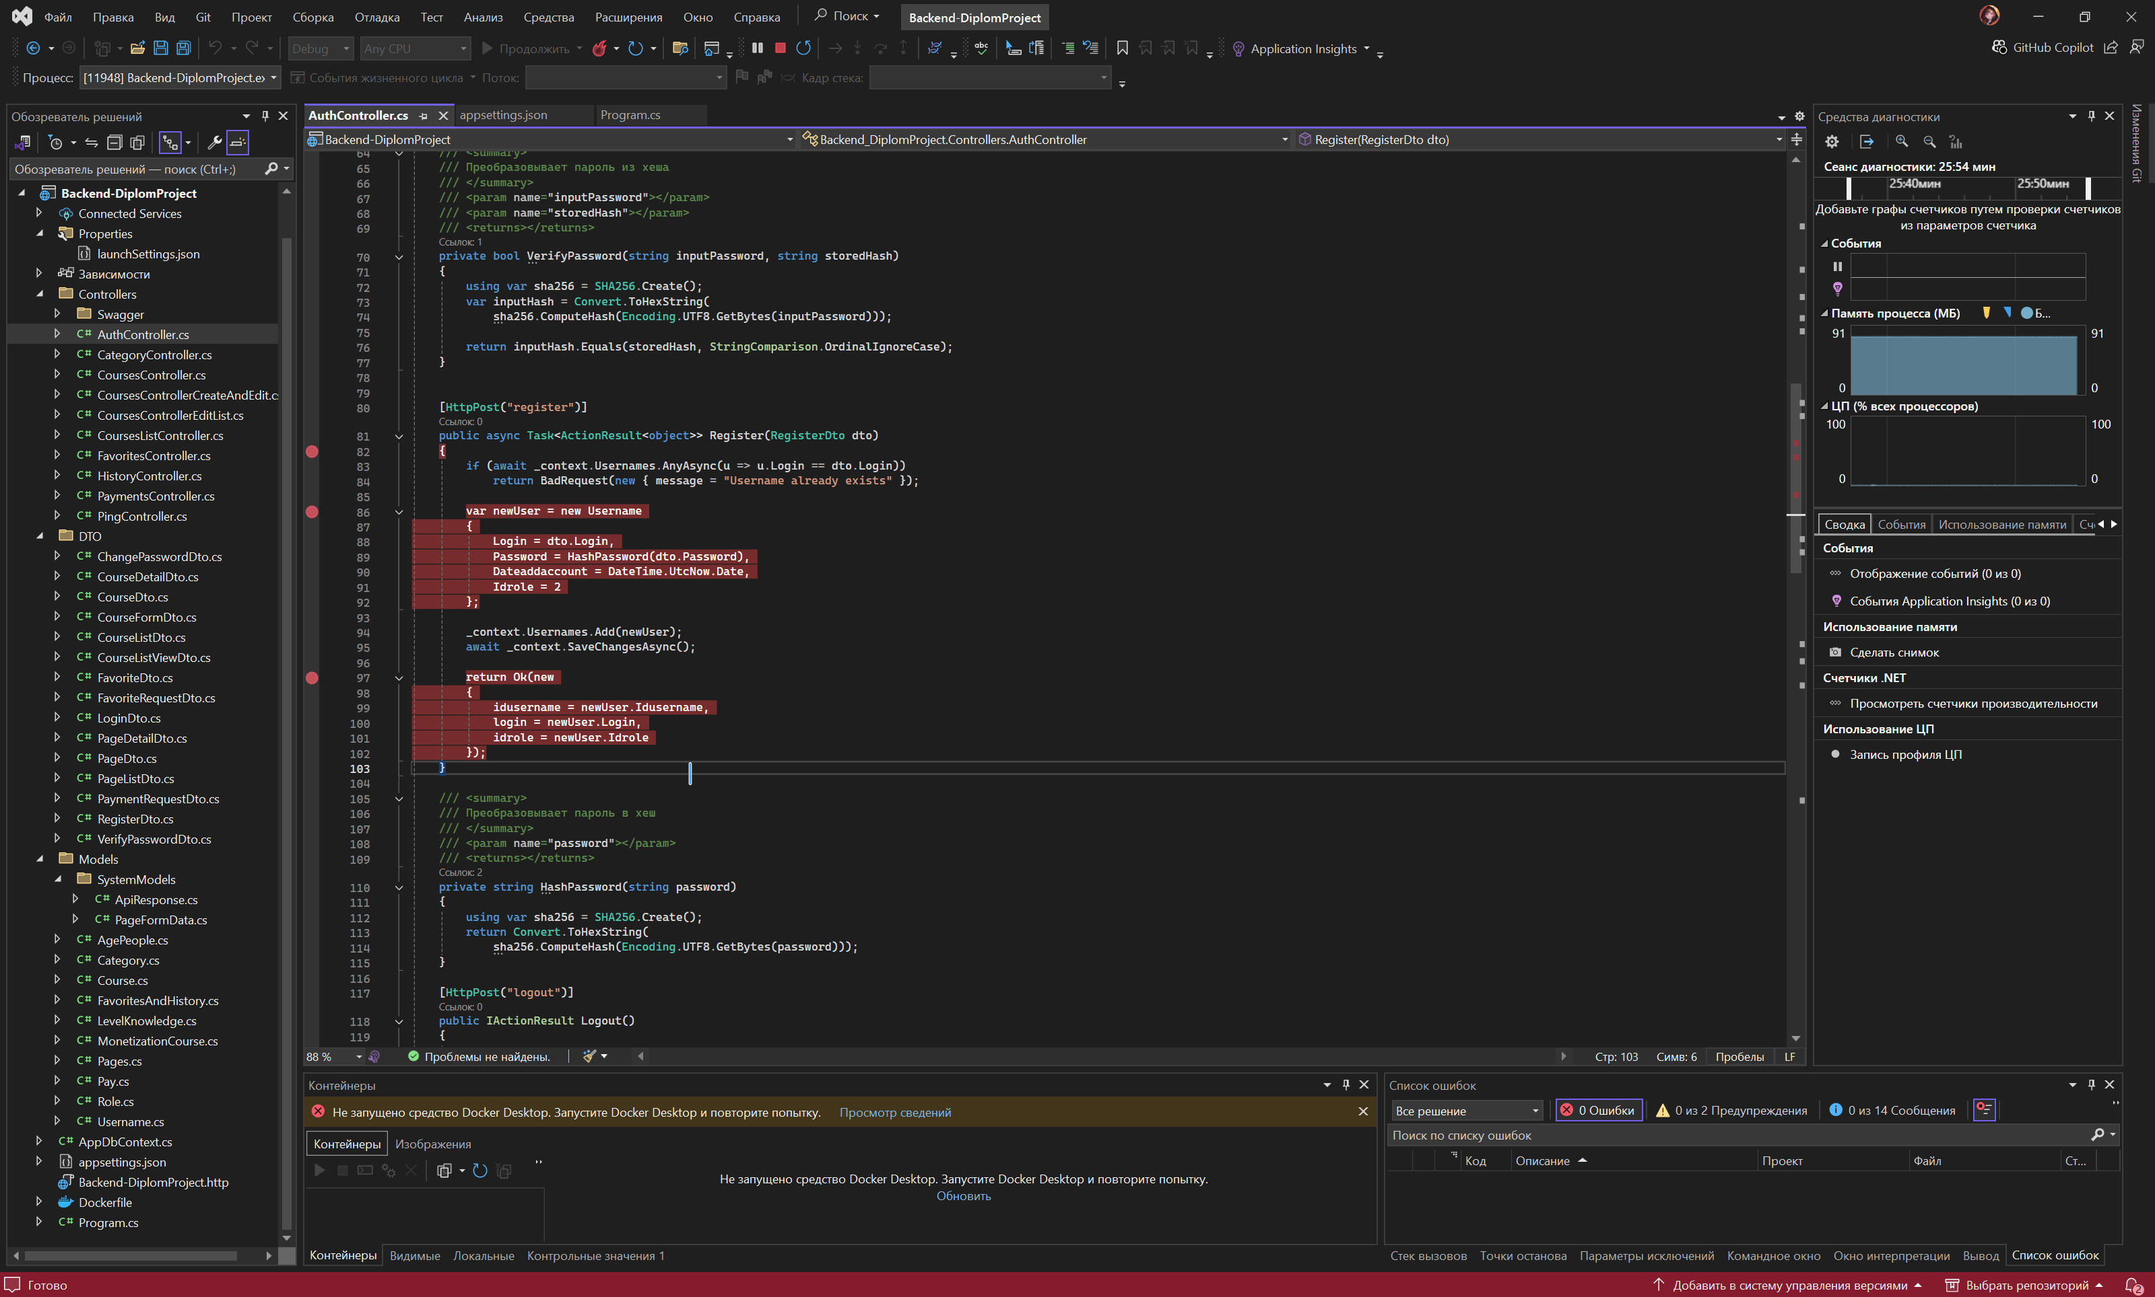
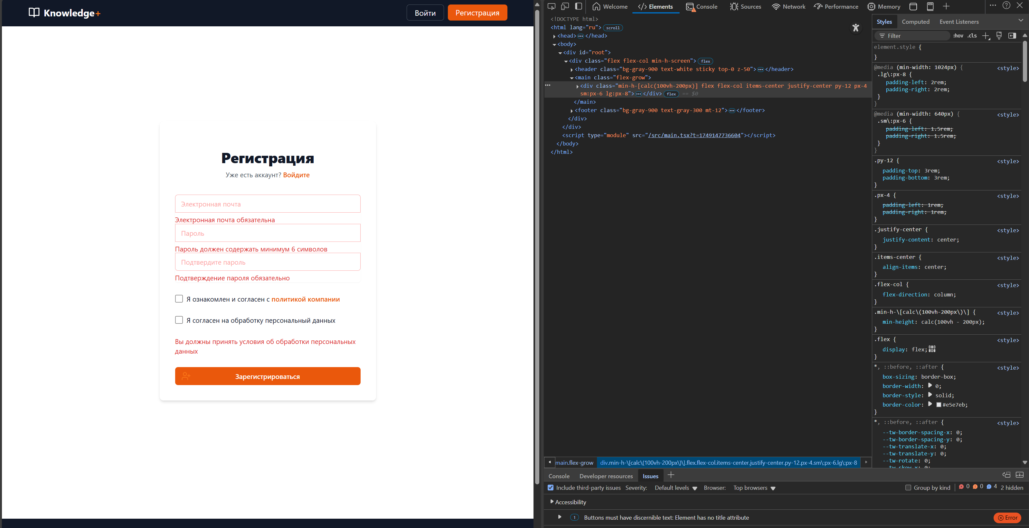
Основное содержание работы
Тестирование программного продукта
Рисунок 12 – Тестирование методом «Белый ящик»
Рисунок 13 – Тестирование методом «Чёрный ящик»

Slide 14
Основное содержание работы
Демонстрация дипломного проекта

